Slide 1
2019-1
스크립트 언어
텀프로젝트 최종발표
2014180011 김 영 범

Slide 2
CONTENTS
01 02 03 04
서비스
소개
추가 구현
기능
개발 일정
및 깃허브
시연

Slide 3


01
서비스 소개
소제목
소제
공연
전시
공연 / 전시
정보 조회 서비스

Slide 4
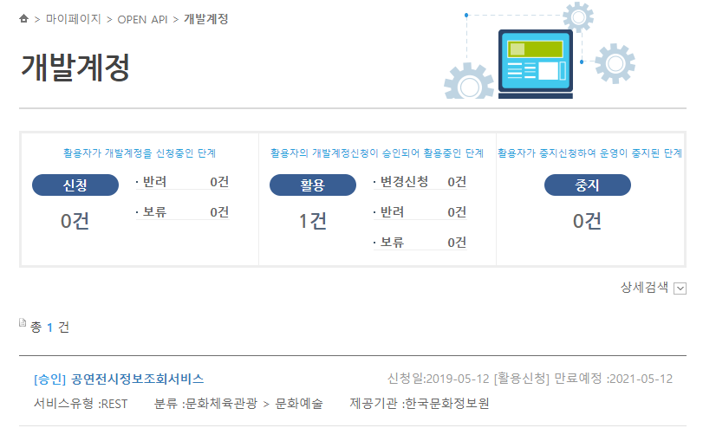
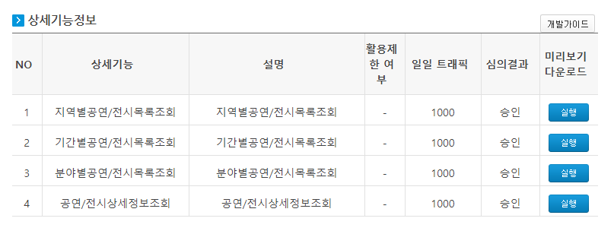
01
서비스 소개
소제목
소제

Slide 5
02
추가 구현 기능
기존
지역별 공연 / 전시 목록 조회
기간별 공연 / 전시 목록 조회
분야별 공연 / 전시 목록 조회
일련번호를 이용한 상세 정보 조회
추가
공연 / 전시 이미지 사진 팝업
공연 / 전시 지도 위치 팝업
E-mail 전송
C/C++ 연동, distutils 배포
텔래그램 연동

Slide 6
03
개발 일정
주차 | 내용 | 세부사항 | 달성률
1주차 5.13~5.19 | 주제 선정 기획 발표 | 공공데이터포털 오픈API 주제 선정, 활용 사례 조사 기획 발표 준비 | O (100%)
2주차 5.20~5.26 | 검색 기능 | 지역별, 기간별, 분야별 공연 / 전시 데이터 검색 기능 구현 | O (100%) 추가 구현 (상세 정보 검색)
3주차 5.27~6.2 | 검색 기능, Tkinter UI 구현 중간 발표 | 검색 기능 추가 구현, Tkinter를 사용한 구체적 UI 구현 중간 발표 준비 | O (90%) 추가 기능 구현에 따라 UI 추가 가능
4주차 6.3~6.9 | E-mail 전송 이미지, 지도 구현 | Gmail을 활용한 E-mail 전송 기능 구현 이미지 창, 지도 창 팝업 기능 구현 | O (100%)
5주차 6.10~6.16 | C/C++, distutils 텔레그램 연동 최종 발표 | C/C++, 텔레그램 연동 Distutils 배포 최종 발표 준비 | O (90%)

Slide 7
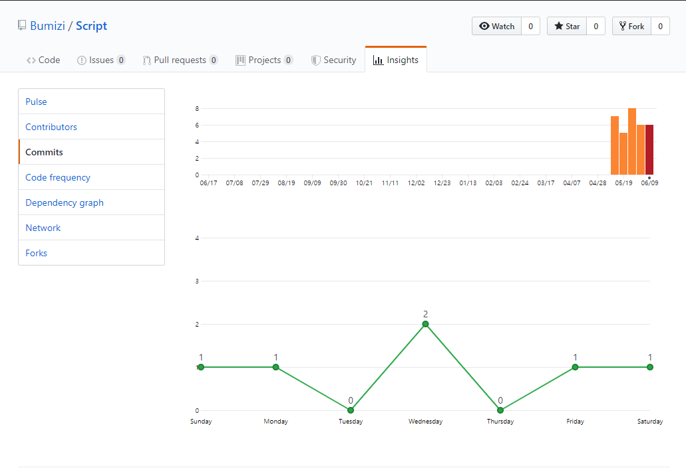
03
깃허브
깃허브 주소 :
https://github.com/Bumizi/Script/graphs/commit-activity

Slide 8
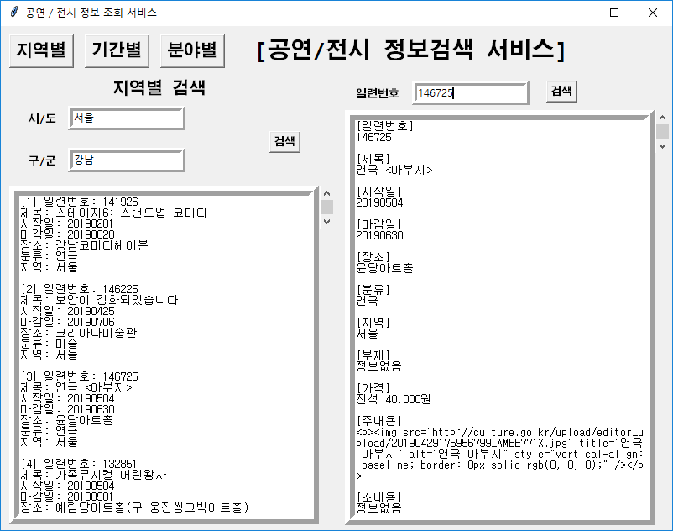
04
시연

Slide 9
THANK
YOU
Notes:
http://minheeblog.tistory.com/category/PPT

